Slide 1
Рисуем воробья

Slide 2
Загадка
Маленький мальчишка
В сером армячишке
По дворам шныряет,
Крохи собирает.
(Воробей)

Slide 3
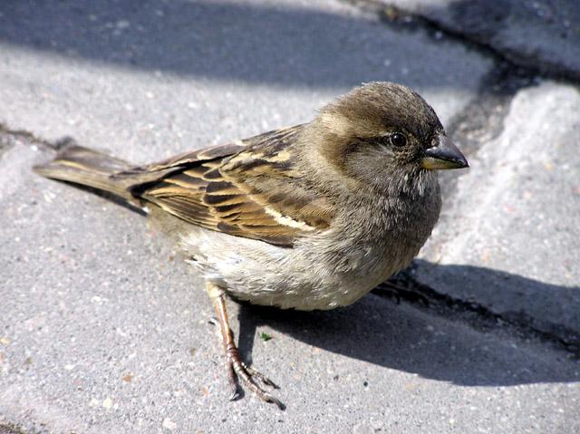

Slide 4
Внешний вид
Окраска самца воробья серенькая, с тёмными
пятнами на спине, на шейке - чёрное пятно.
Самочки почти одноцветные - серовато-бурые,
без ярких тонов и пятен. Услышав слово
"воробей", многие считают, что речь может
пойти о птичке, которую каждый видит около
своего жилья. Но существует и иной вид
воробья - полевой. На улицах городов он
встречается редко, иногда лишь в парках или
садах со старыми деревьями.

Slide 5
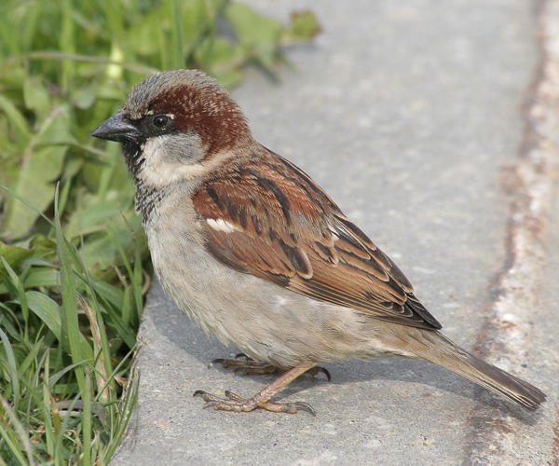

Slide 6
Повадки
Всем известны эти дерзкие, смелые и умные
птички, благополучно живущие даже в
шумных, многолюдных городах. Приближение
весны мы привыкли отмечать по поведению
воробьёв. Стоит поярче засветить и пригревать
солнцу, как на крышах и возле оттаявших луж,
на деревьях городских бульваров начинают
громко чирикать весёлые воробьи. Они
радуются солнцу, приходу весны. Сколько
задора в их громком чириканье!

Slide 7
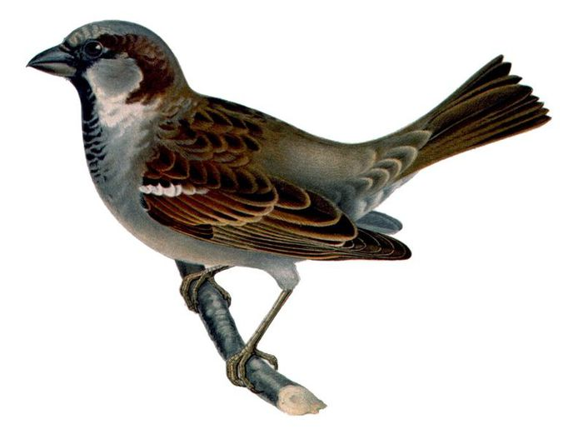

Slide 8
Потомство
Воробьи приносят в будущее гнездо множество соломы, сена, растительности, бумаги, тряпья, шерсти животных. Они делают из него округлое, небрежное "воробьиное" гнездо с мягкой выстилкой из перьев.
Самка обычно откладывает 5-6 яиц, которые одинаково усердно насиживают оба родителя. Птенцов родители выкармливают в основном насекомыми, которыми питаются и сами. Кроме того, они питаются различными семенами и фруктами

Slide 9
Интересные факты
Птенцов он выводит дважды, а в некоторых местах трижды в год
Звуки, издаваемые воробьем, его веселое чириканье известны всем, но петь он не может.
Где воробьи уж слишком опустошают сады, приходится прогонять их выстрелами, но вообще эта птица мало пуглива, и отлично умеет отличать настоящую опасность от кажущейся.
Как всякая насекомоядная птица, воробей может считаться желанным соседом наших колхозных, совхозных и иных селений.
Во время созревания ягод, плодов и хлеба на полях воробьи могут стать прямо вредными птицами, приносящими большие убытки нашему хозяйству. Они расклеивают и портят ягоды и плоды, поедают хлебные зерна.

Slide 10
